Slide 1
사용자 인터페이스 설계서의 작성

Slide 2
사용자 인터페이스의 작성
목적
사용자, 기획자, 개발자, 디자이너 등의 커뮤니케이션을 위한 문서.
작성 방법
전체 시스템에 대한 사용자 인터페이스의 구조를 메뉴형식으로 기술
화면 및 출력으로 구분하여 목록 작성
화면의 상세설계의 내용을 화면 별로 기술

Slide 3
사용자 인터페이스 구조도
전체 시스템에 대하여 한 개를 작성한다.
최상위레벨에서 Top-down으로 작성되며, 시스템의 규모가 큰 경우 서브시스템으로 나누어 작성할 수 있다.

Slide 4
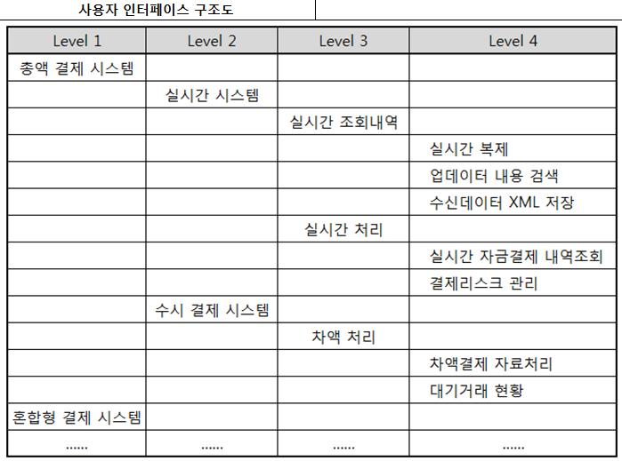
사용자 인터페이스 구조도 작성 예

Slide 5
사용자 인터페이스 목록
화면 ID
화면별로 유일한 ID를 부여하여 기입한다.
화면명
화면을 식별할 수 있는 명칭을 기입한다.
관련 유스케이스 ID
본 산출물이 관련되는 “유스케이스 명세서”의 유스케이스 ID를 기입한다.
출력물 ID
출력물이 있을 경우 출력물 별로 유일한 ID를 부여하여 기입한다.
출력물명
출력물을 식별할 수 있는 명칭을 기입한다.

Slide 6
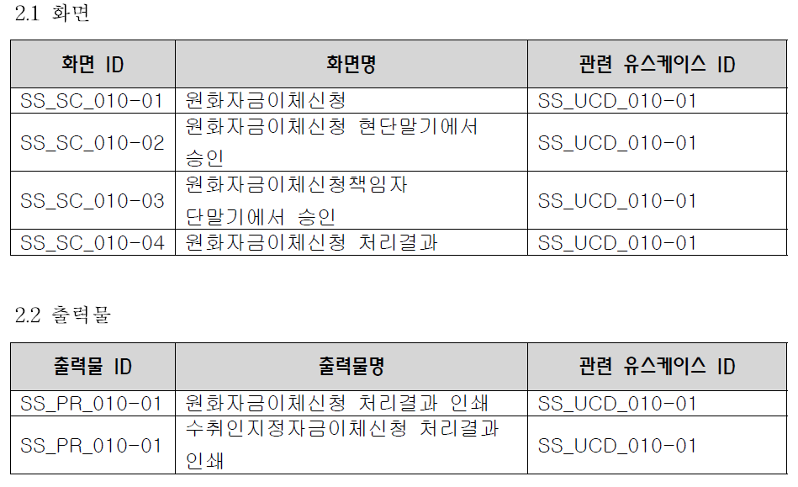
사용자 인터페이스 목록 작성 예

Slide 7
화면 상세 설계
화면 ID
관련된 화면ID를 기입한다.
화면명
관련된 화면명을 기입한다.
관련 유스케이스 ID
본 산출물이 관련되는 “유스케이스 명세서”의 유스케이스 ID를 기입한다.
관련 시퀀스도 ID
본 산출물이 관련되는 “클래스 설계서”의 시퀀스도 ID를 기입한다.
화면유형
화면 데이터 처리 방식에 따라 입력, 조회, 갱신, 삭제 등으로 표시한다.
메뉴 경로
메뉴 경로 파악을 위하여 메뉴의 깊이를 표시한다.
화면 개요
화면의 목적 및 기능에 대하여 간략하게 기술한다.

Slide 8
항목명
화면의 입출력 항목을 식별할 수 있는 명칭을 기입한다.
컨트롤명
화면을 구현하는 컨트롤의 명칭을 기술한다.
타입 및 길이
항목의 데이터 타입과 최대 길이를 기술한다.
속성
항목의 속성을 Input(I), Output(O), ReadOnly(RO), Editable(E), Hidden(H) 중 선택하여 기술한다.
Validation Check
항목의 입력 오류를 체크할 수 있는 입력 범위를 기술한다.
처리 내용
화면이 처리하는 업무 내용을 기술하며, 관련 시퀀스도 ID를 기재한다.
기술적 고려사항
화면을 구현하기 위하여 필요한 기술적 요소에 대한 고려사항을 기술한다.

Slide 9
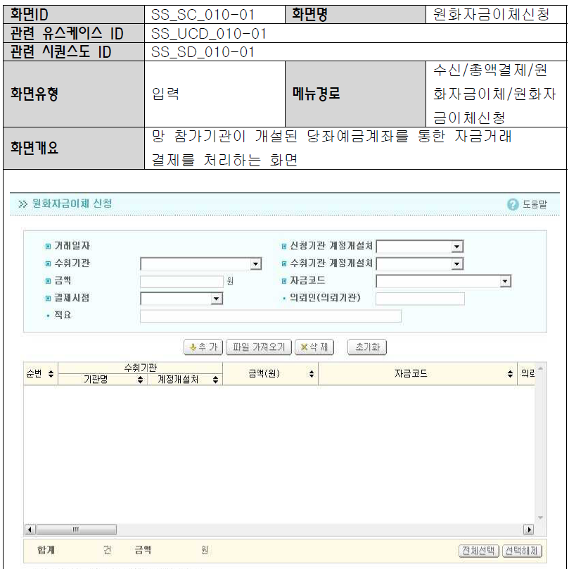
화면 상세 설계 작성 예

Slide 10
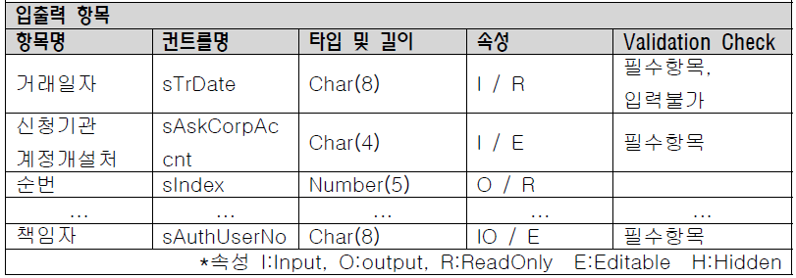

Slide 11
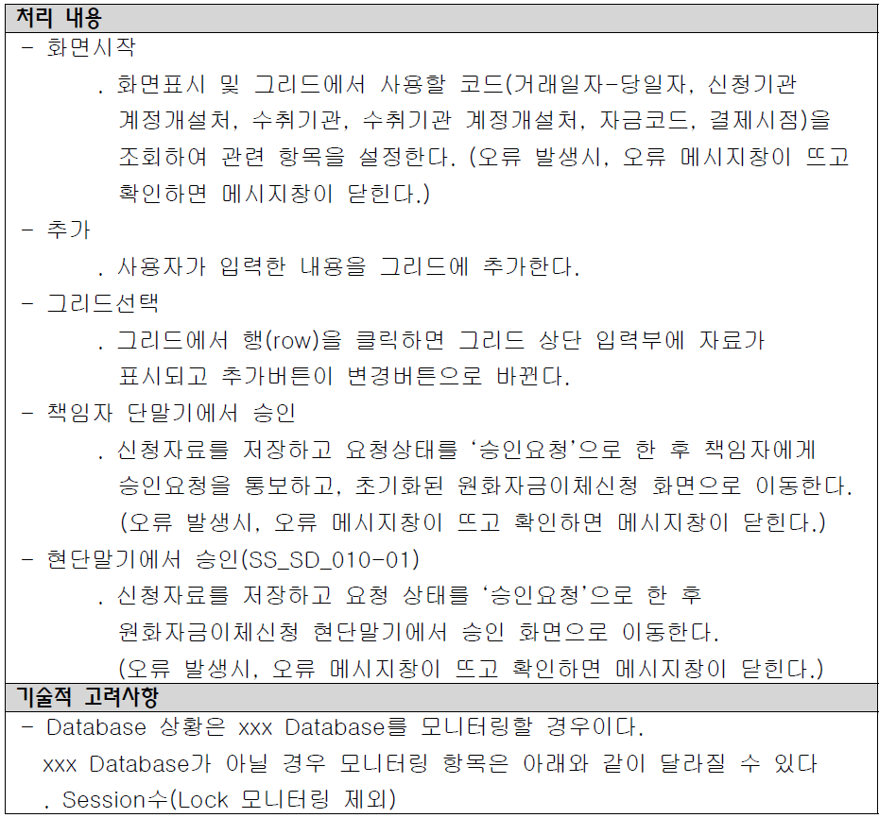

Slide 12
사용자 인터페이스 설계서 양식 Download
https://goo.gl/aPcaeg
→ 30기 → 프로젝트배포문서

